Slide 1
Sketching with Hardware
10: Interaction Design

Slide 2
Was ist Interaktionsdesign?
Teil des User Experience Design
Von Bill Moggridge und Bill Verplank in den 80ern eigeführt
Design von Mensch-Maschine-Schnittstellen
Überschneidet sich mit User Interface Design
Unterschied: Es muss dabei kein User Interface rauskommen

Slide 3
Fünf Säulen des Interaction Design
Definiert von Moggridge, erweitert durch Gilliam Campton-Smith and Kevin Silver:
Wörter
Visuelle Repräsentation
Physische Objekte und Raum
Zeit
Verhalten

Slide 4
Was heißt das?
Nutzerzentrierter Ansatz (im Rahmen des Kurses leider nicht möglich)
Verbindung zur kognitiven Psychologie:
Mentale Modelle
Interface-Metaphern
Affordances
→ “The Design of Everyday Things” (Norman, 1988)

Slide 5
Affordances
„The affordances of the environment are what it offers the animal, what it provides or furnishes, either for good or ill.“
- James J. Gibson, 1979
„Affordance is what the environment offers the individual.“
- Wikipedia

Slide 6

Live Demo...
https://commons.wikimedia.org/wiki/File:USAF_EOD_explosion.jpg

Slide 7
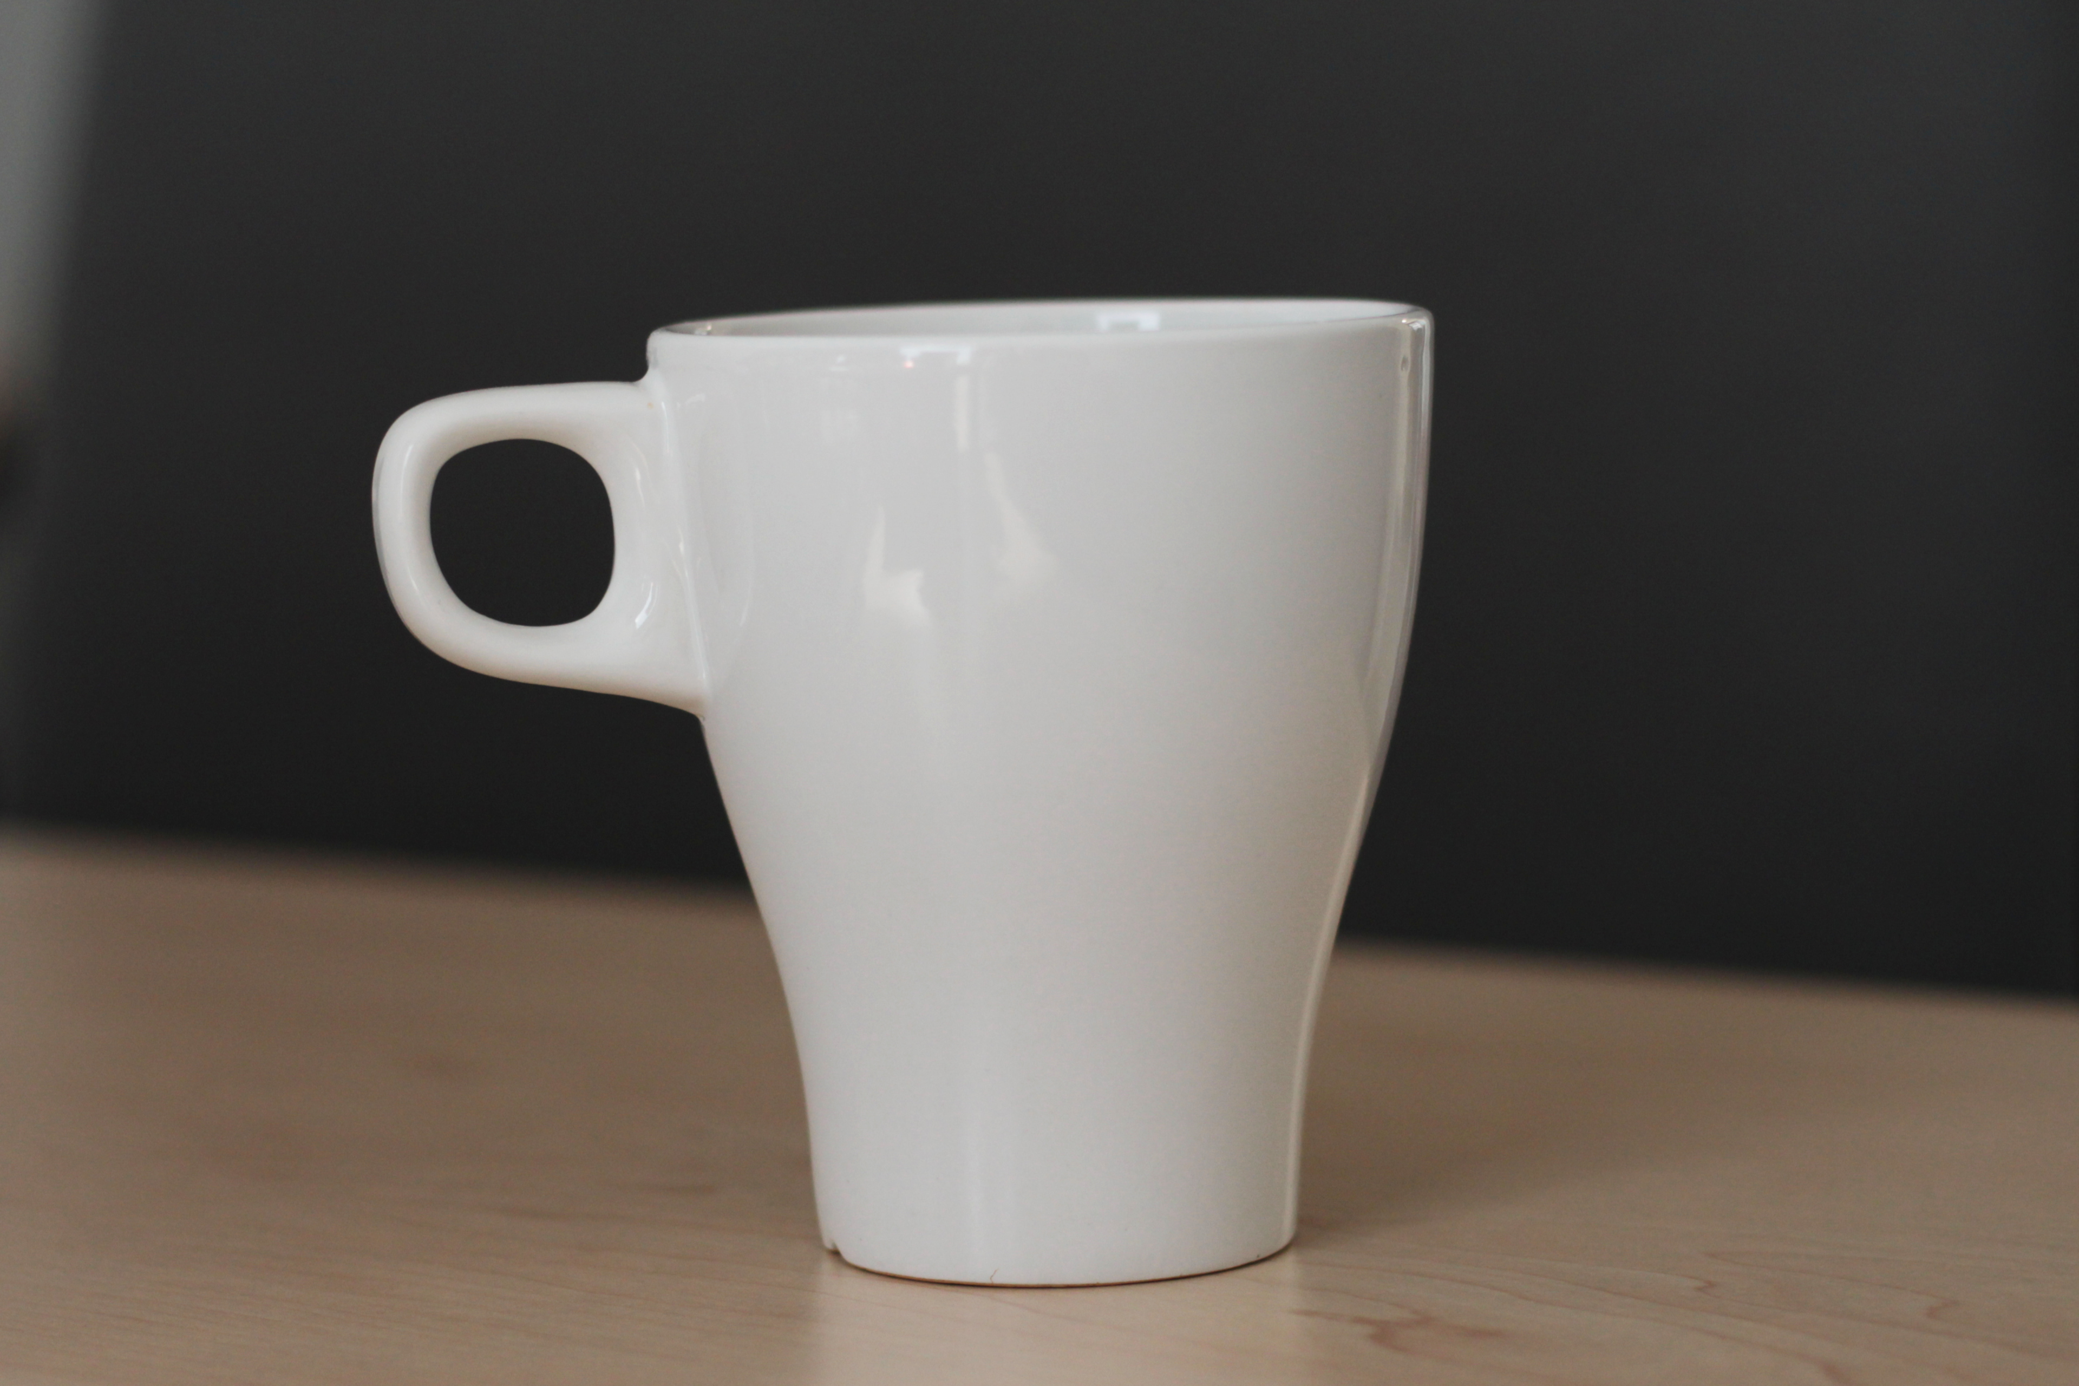

Slide 8
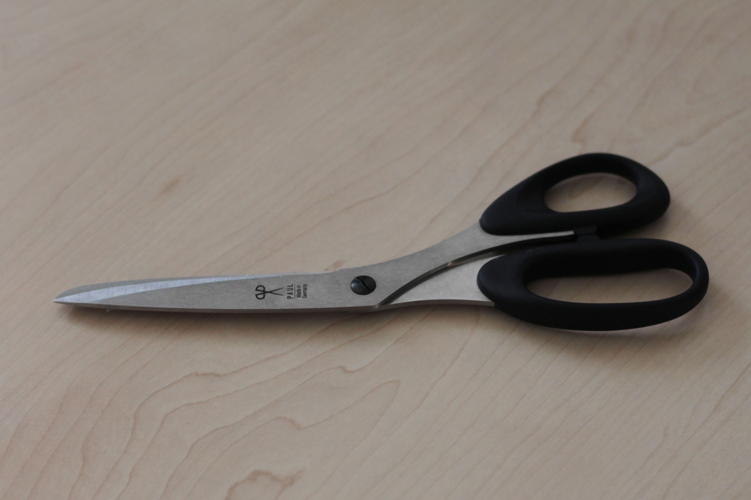

Slide 9
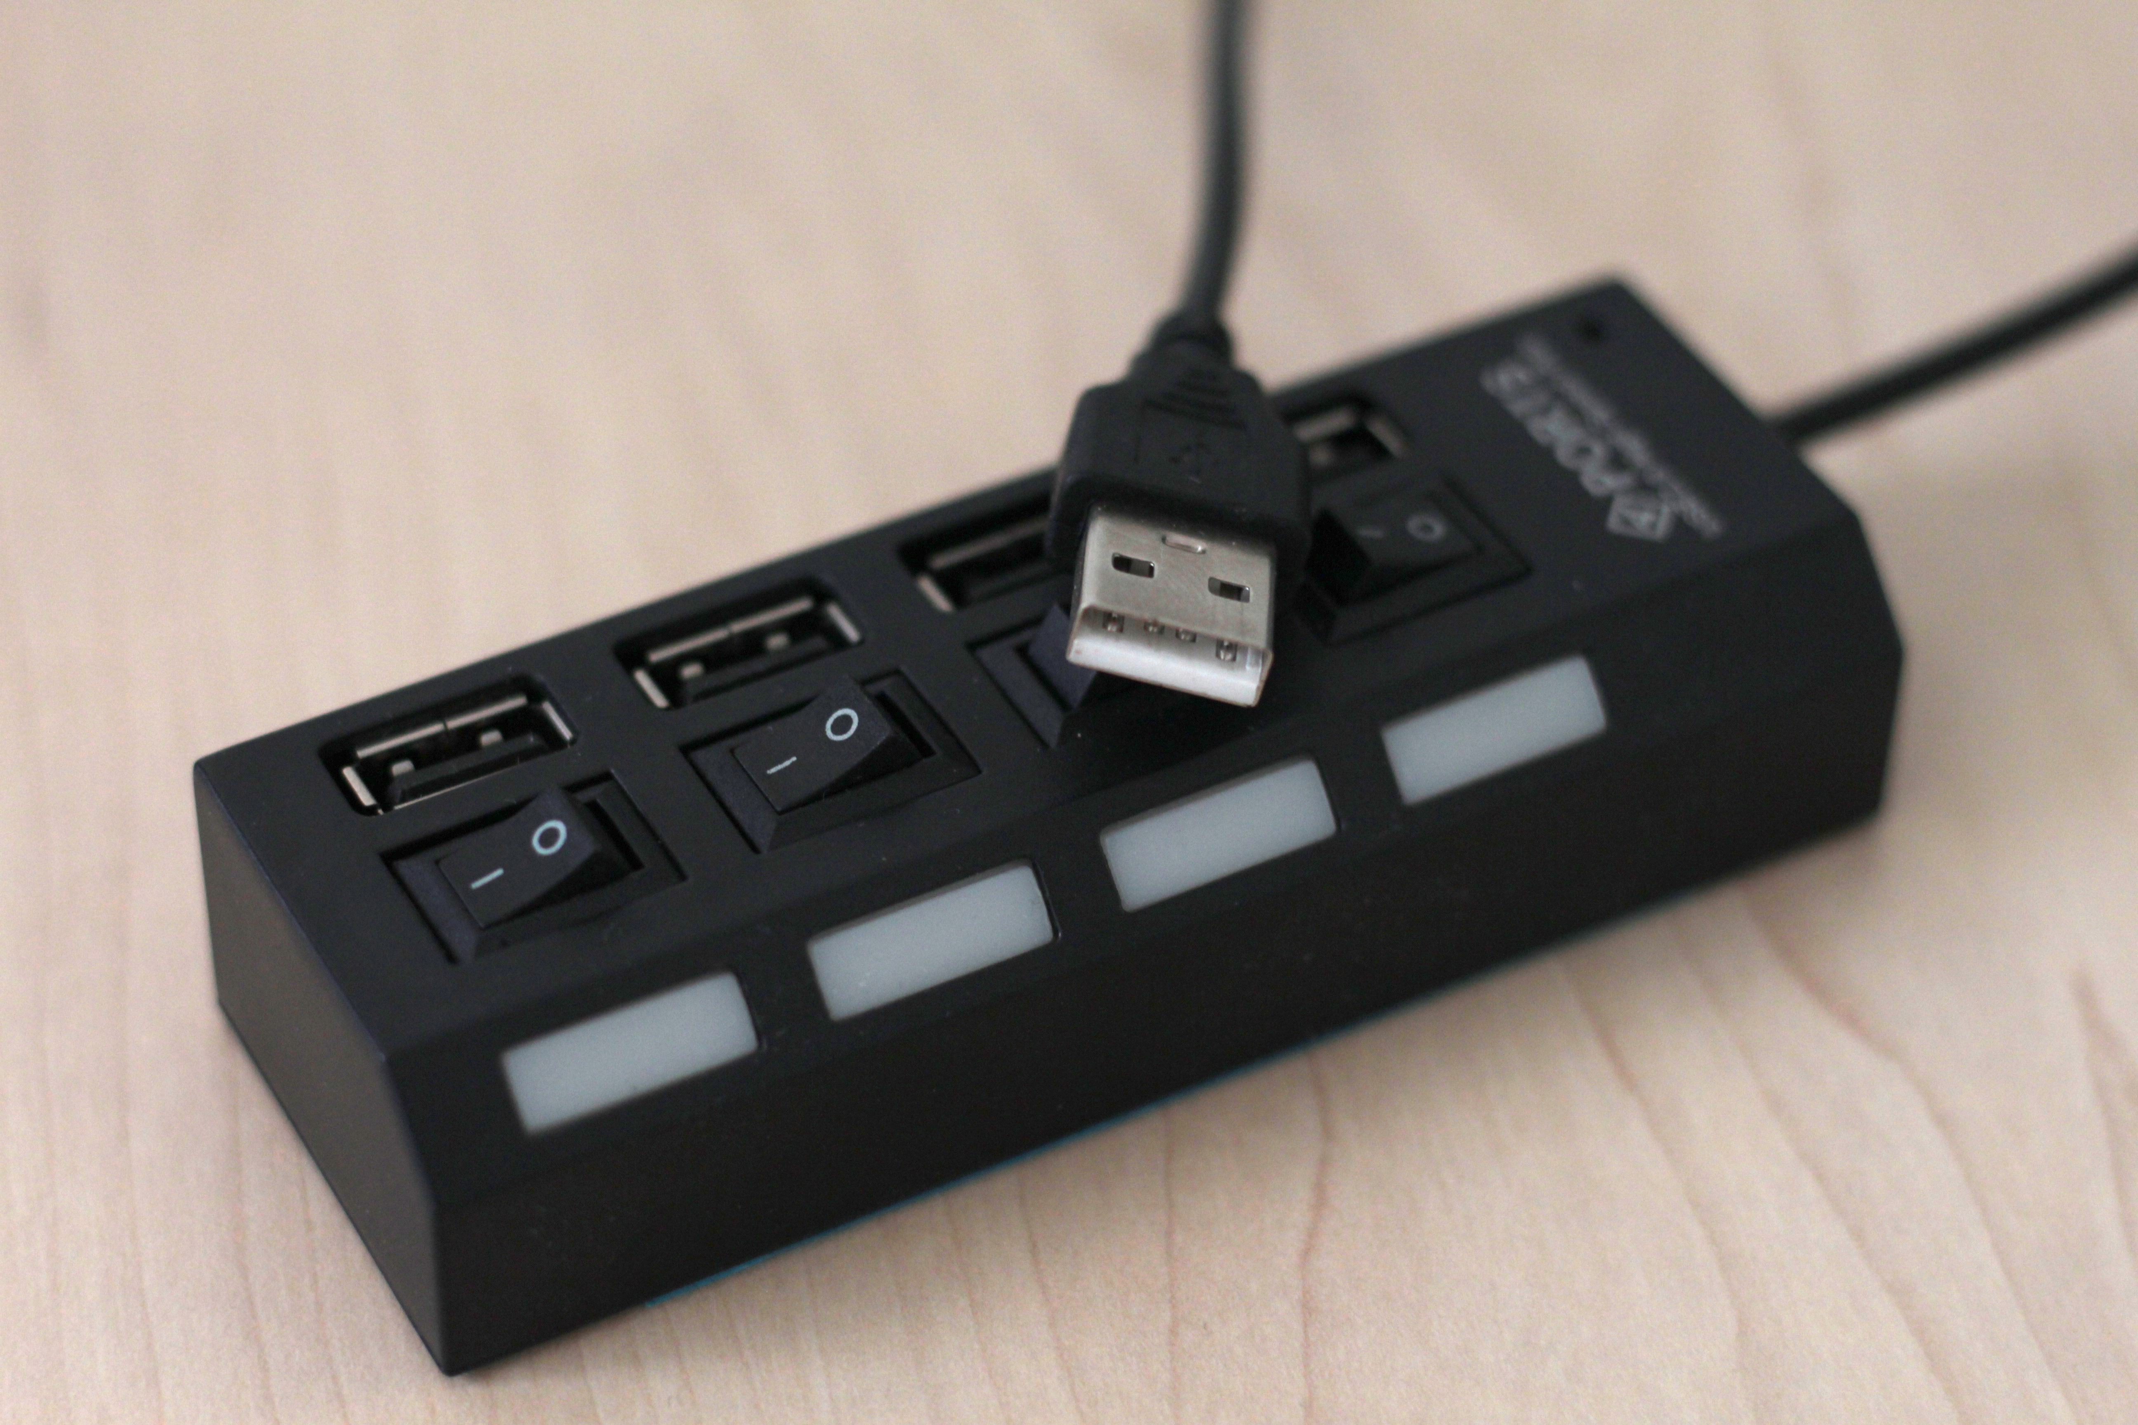

Slide 10
Tangible UIs designen
Andrere Affordances als bei GUIs:
Dreidimensional
Anfassbar
Physikalische Eigenschaften (Größe, Gewicht, ...)
Kollaboration ist einfach
Affordances sollten offensichtlich sein
TUIs sollten ohne ein GUI/Display funktionieren
Haptisches Feedback ist möglich

Slide 11
Projektdemos

